Slide 1
Метод проектов как инструмент формирования УУД во внеурочной деятельности учащихся 5-7х классов.
Ученик – это не сосуд,
который нужно наполнить,
а факел, который нужно зажечь
Б. Паскаль
Бойко О.Н., учитель информатики
БОУ СОШ№29

Slide 2
Условие возникновения, становления опыта.
С сентября 2012 г. БОУ СОШ № 29 в пилотном режиме реализует стандарты ФГОС основного общего образования.
В Федеральном государственном образовательном стандарте общего образования второго поколения отмечается, что в современной школе внеурочная деятельность должна стать неотъемлемой частью образовательного процесса.
Моя задача, как учителя, научить подрастающее поколение ориентироваться в огромном информационном пространстве.

Slide 3
Актуальность
От всех приобретенных знаний в памяти у нас остается только то, что мы применили на практике.
(И. Эккерман)
Научить подрастающее поколение ориентироваться в огромном информационном пространстве – чрезвычайно актуальная задача. Особую значимость для развития детей приобретают умения собирать необходимую информацию, делать выводы и умозаключения, использовать для работы с информацией новые информационные технологии.
В ходе моей педагогической деятельности заметила противоречия:
Между необходимостью обеспечения государственного образовательного стандарта и разными стартовыми знаниями учащихся, различными способностями детей;
между знаниями детей и умением применять их на практике.

Slide 4
Какой сегодня должен быть выпускник?
Активно и заинтересованно познающий мир, умеющий учиться.
Осознающий важность образования и самообразования для жизни и деятельности.
Уважающий других людей, умеющий вести конструктивный диалог.
Умеющий достигать взаимопонимания, сотрудничать для достижения общих результатов.
Социально активный, уважающий закон и правопорядок.
Способный применять полученные знания на практике.
Для того, чтобы воспитать такого выпускника учителям необходимы различные формы и методы обучения. Я считаю, что метод проектов является наиболее естественным способом создания в ходе обучения среды для формирования умений у обучаемых ставить учебную задачу, искать информацию в различных источниках, самостоятельно мыслить, находить и решать проблемы.

Slide 5
Сущность метода проектов
Учебный творческий проект – это целенаправленная поэтапная деятельность учащегося под руководством учителя от идеи до ее воплощения, результат которой обладает субъективной или объективной новизной (В.Д. Симоненко).
Учебный проект – самостоятельная, творческая, завершенная работа обучающегося, соответствующая его возрастным возможностям и выполненная в соответствии с обобщенным алгоритмом проектирования: от идеи до ее воплощения в реальность.
Под проектной деятельностью обучающихся будем понимать совместную учебно-познавательную, творческую или игровую деятельность учащихся, имеющую общую цель, согласованные методы, способы деятельности, направленные на достижение общего результата деятельности.
В основу метода проектов положена идея о направленности учебно-познавательной деятельности школьников на результат, который получается при решении той или иной практически или теоретически значимой проблемы.
Внешний результат можно увидеть, осмыслить, применить в реальной практической деятельности.
Внутренний результат – опыт деятельности – становится бесценным достоянием учащегося, соединяя в себе знания и умения, компетенции и ценности.

Slide 6
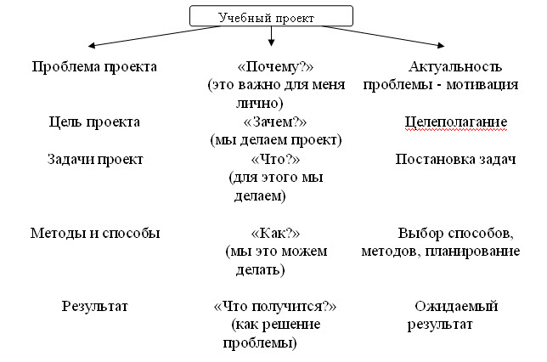
В основе каждого проекта лежит проблема. Нет проблемы – нет деятельности. Проблема проекта обуславливает мотив деятельности, направленный на ее решение. Целью проектной деятельности становится поиск способов решения проблемы, а задача проекта формулируется как задача достижения цели в определенных условиях.

Slide 7
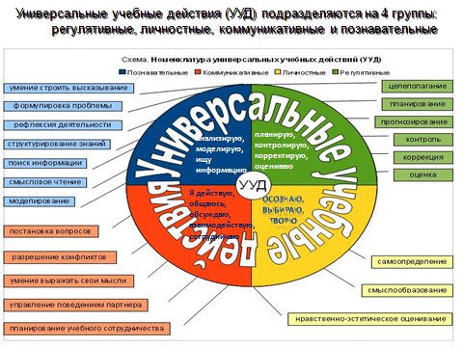

Slide 8
воспитывает самостоятельность, умение принимать собственные решения, создает условия для отношений сотрудничества между учащимися
формирует навыки применения программного обеспечения
создает устойчивую положительную мотивацию, развивает научную пытливость
Включение элементов метода проектов во внеурочной деятельности
развивает навыки поиска, анализа и обработки информации
обеспечивает межпредметную интеграцию
является исследовательским методом, способным сформировать у учащегося творческую активность
дает возможность организовать деятельность в интересной для учеников форме, направив их старания на достижение значимого для них результата – реально полученного продукта (проекта)
дети учатся самоанализу и рефлексии

Slide 9
Классификация проектов:
По продолжительности:
Краткосрочные (1 занятие) .
Долгосрочные (2-3 занятия).
По числу участников:
Индивидуальные.
Групповые.
Типология проектов:
Исследовательские
Игровые
Информационные
Практико-ориентированые
Творческие (планируется только конечный результат (документ, презентация, выпущенная газета, видеофильм).

Slide 10
. Рассмотрим какие виды УУД и на каких этапах работы с проектом можно сформировать
№ | Название этапа | Цель | УУД
1 | Проблема | Определение темы и целей проекта на основе учебной ситуации | Общеучебные
2 | Проектирование (планирование) | Коллективное обсуждение плана действий. Обмен мнениями и согласование интересов учащихся; выдвижение первичных идей на основе уже имеющихся знаний; распределение ролей. | Р К
3 | Поиск информации | Сбор и уточнение информации, обсуждение альтернатив («мозговой штурм»), выбор оптимального варианта, уточнение планов деятельности. Применение на практике методов исследования (наблюдения, сравнения). | П Р
4 | Продукт | Обработка полученной информации, отбор значимой для выполнения поставленной задачи. | П Р
5 | Презентация | Учащиеся представляют не только полученные результаты и выводы, демонстрируют приобретенные знания и умения; рассказывают о проблемах, с которыми пришлось столкнуться в работе над проектом. | К П Р
6 | Подведение итогов | Анализ выполнения проекта, достигнутых результатов (успехов и неудач) и их причин. Предлагаю определить группу, работа которой понравилась вам больше всего. Оценки за практическую работу определяются голосованием (1 голос от группы) -наилучшая работа; хорошая работа; работа выполнена не полностью. Каждый из группы отвечает на вопросы: Что у меня получилось (не получилось) в работе? Почему не получилось? | Л Р

Slide 11
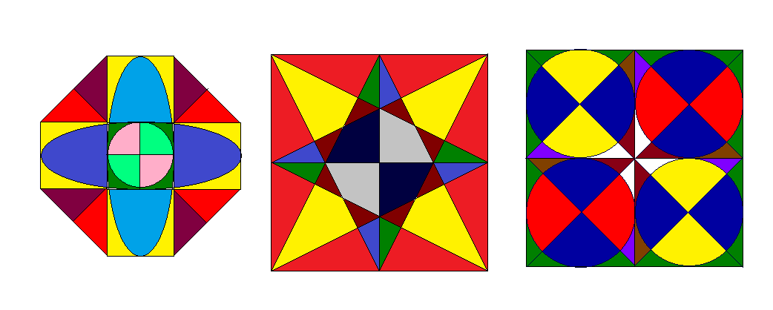
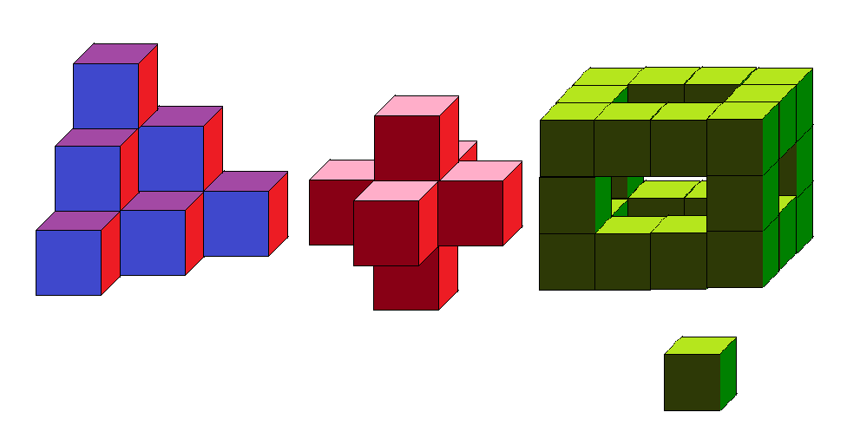
Результатом проектов стали следующие работы: индивидуальные проекты «Орнамент»
«Объёмные фигуры»

Slide 12
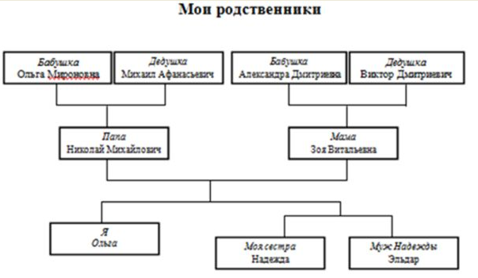
Работаем с надписями: создаём генеалогическое дерево

Slide 13
Создаём открытки
Любимой мамочке

Slide 14
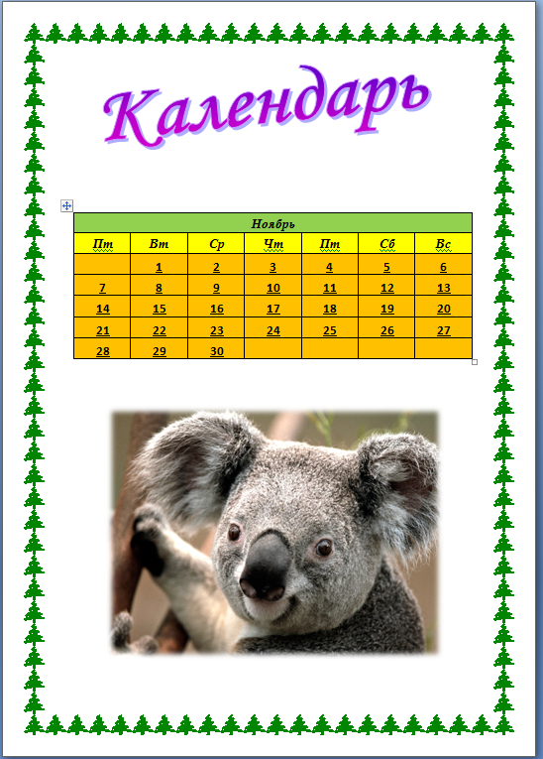
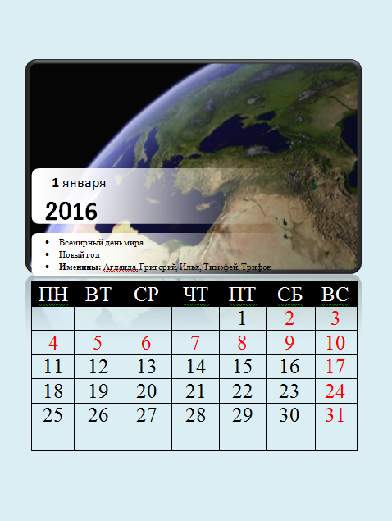
Создаём календари

Slide 15
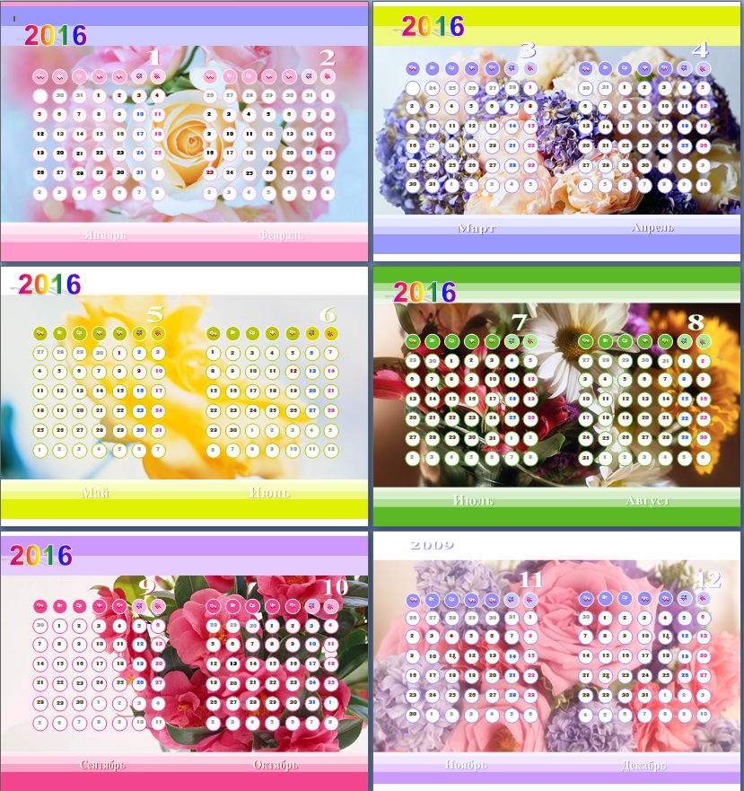
Создаём календари и приглашения
На основе шаблона

Slide 16
Интегрированное занятие (информатика + литература)

Slide 17
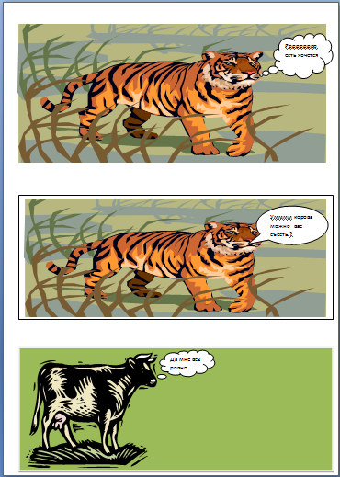
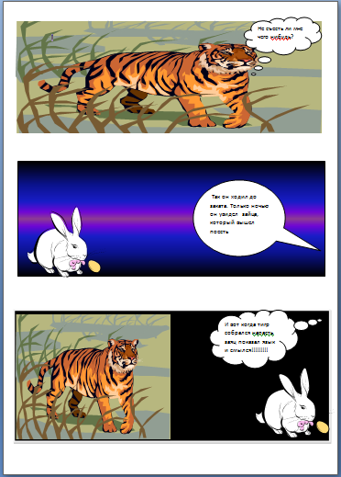
Создаём комиксы

Slide 18
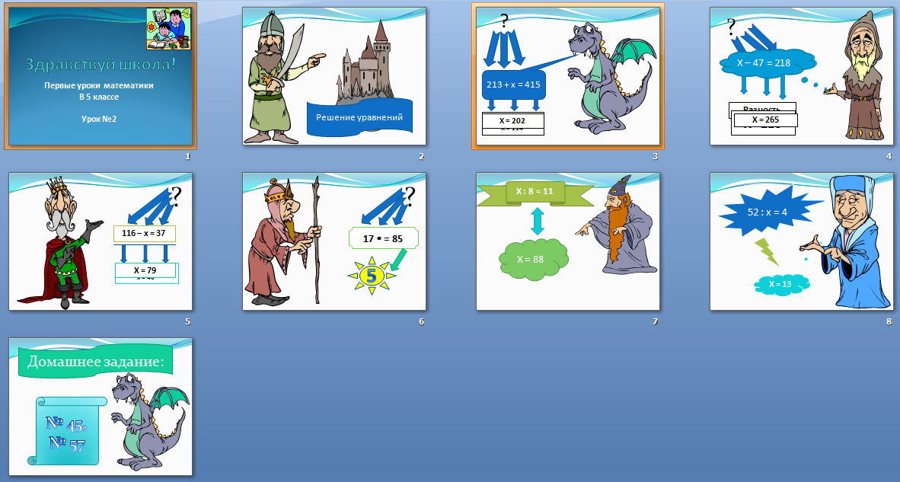
Составляем презентации

Slide 19
Составляем кроссворд

Slide 20
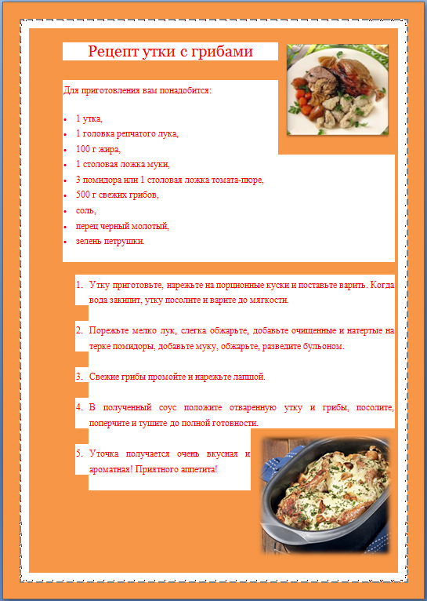
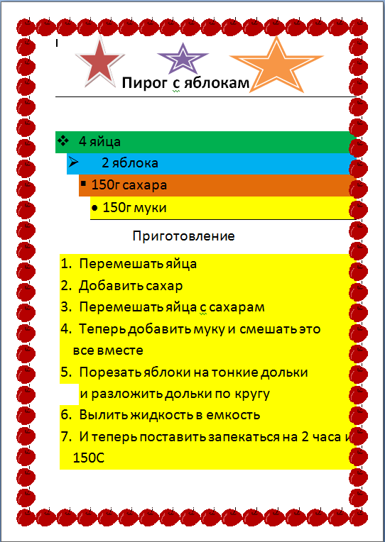
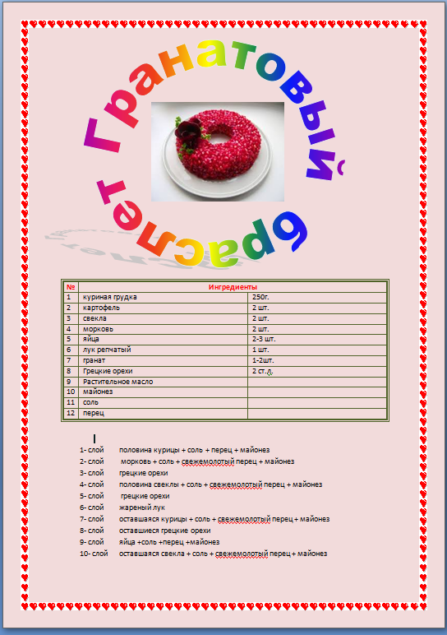
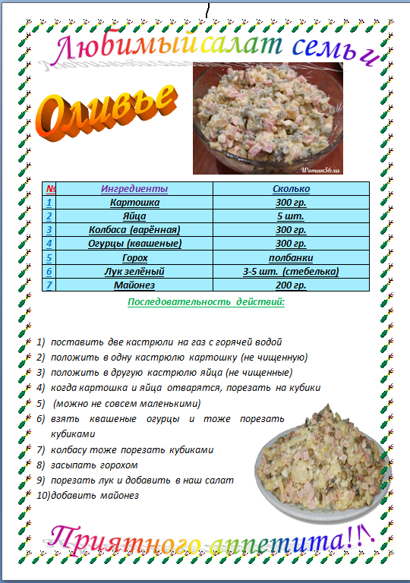
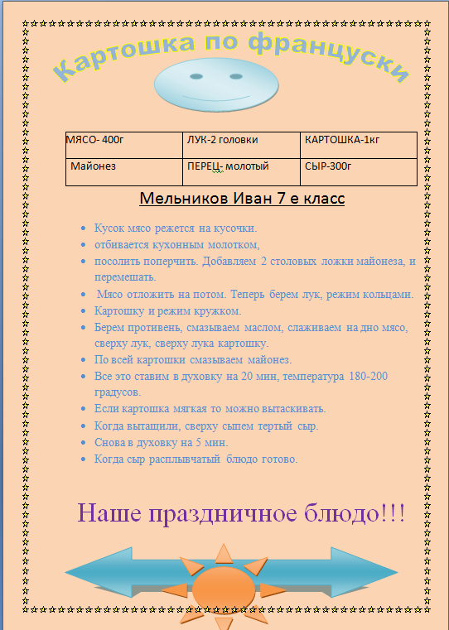
Любимый семейный рецепт
Макеева Алена 7 А
Шохина Екатерина 7 Д

Slide 21
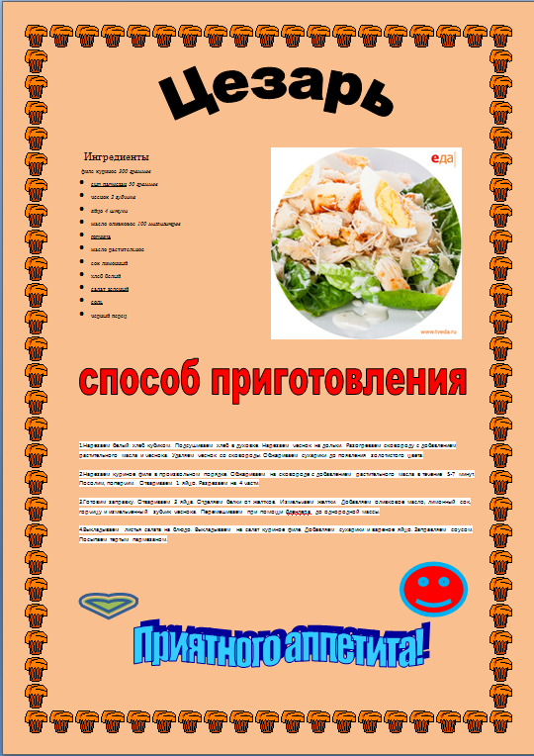
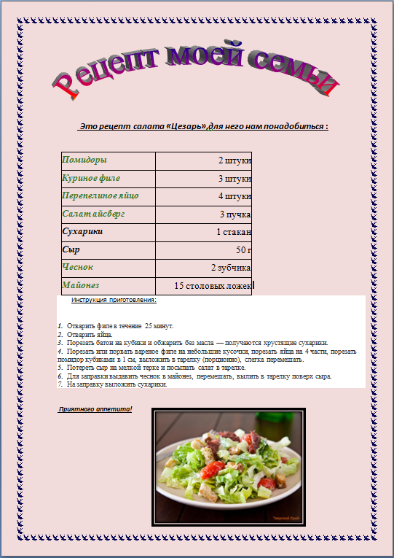
Любимый семейный рецепт
Межян Эльмира 7-в
Козловская Анна 7 б

Slide 22
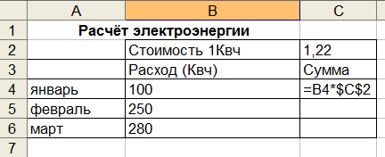
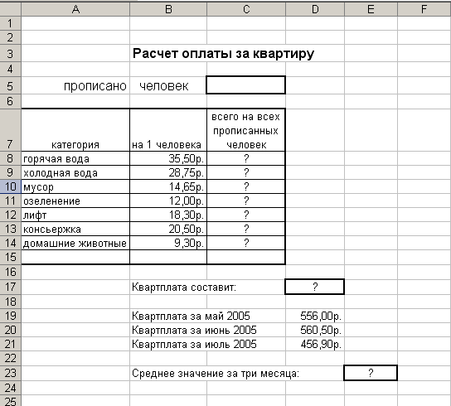
Работы учащихся
Оплата коммунальных услуг задержана на |  |  |  | дней
Вид оплаты | Начисленная сумма | Пени | Всего к оплате
Квартплата
Газ
Электричество
Телефон

Slide 23
Обработка изображений

Slide 24
Групповая работа (создаём мультфильмы)

Slide 25
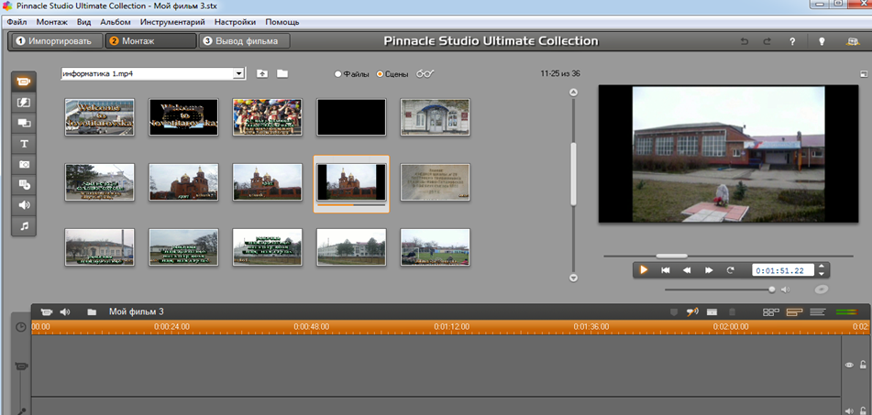
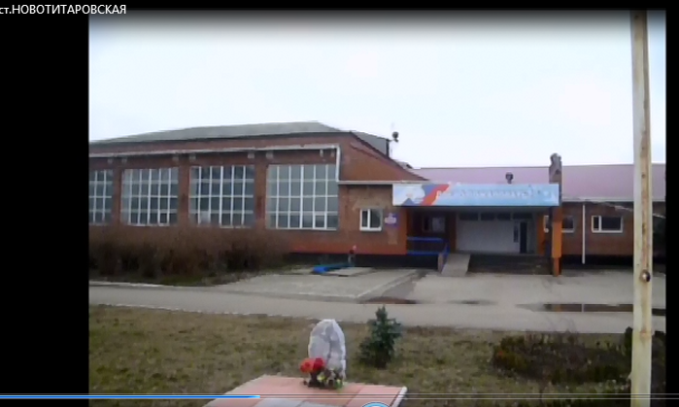
Создаём видеофильмы
проектной работы по теме «Моя станица, родная земля».
Шохина Екатерина, 7 класс
призер муниципального этапа краевой выставки научно-технического творчества школьников «Юные техники - будущее инновационной России» в номинации «Видеофильм», за проект «Моя станица, родная земля».

Slide 26
Результаты использования метода проектов
Так же умение учащихся создавать проекты обеспечило успешное участие в олимпиадах и конкурсах разных уровней, таких как:
Научно-практическая конференция «Эврика» – муниципальный и зональный этап - победитель (Бодло Сергей);
2013г. муниципальный этап научно-практической конференции «Эврика» -победитель (Бодло Сергей).
2015г. муниципального этапа краевой выставки научно-технического творчества школьников «Юные техники - будущее инновационной России» в номинации «Видеофильм», за проект «Моя станица, родная земля» - призер (Шохина Екатерина).
Победители и призеры популярных игр-конкурсов «Инфознайка», Отличник», «Бобёр» и «КИТ».
Участие в викторинах (неделя информатики в школе).

Slide 27
Педагогические результаты
В ходе выполнения проекта ученик активен, он проявляет творчество. Работая над проектом, каждый обучающийся имеет возможность проявить собственную фантазию, активность и самостоятельность
Метод проектов позволяет решить проблему мотивации, создать положительный настрой обучающихся, научить их не просто запоминать и воспроизводить знания, которые дает им школа, а уметь применять их на практике для решения проблем, касающихся жизни. В решении проблем растет и развивается личность.

Slide 28
Информатика именно тот предмет, где в наибольшей степени возможно применение метода проектов. Обучение для детей превращается в увлекательную захватывающую деятельность, направленную на многогранное развитие личности ребенка.

Slide 29
Хоть выйди ты не в белый свет, А в поле за околицей,- Пока идёшь за кем- то в след, Дорога не запомнится. Зато, куда б ты ни попал И по какой распутице, Дорога та, что сам искал, Вовек не позабудется!

